Slide 1
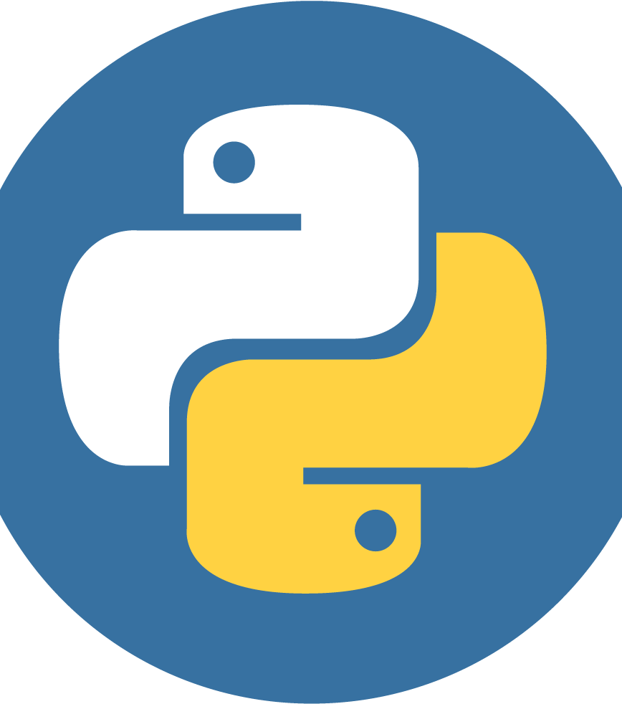
Программы с интерфейсом (GUI) - tkinter и pyqt6
Занятие №32

Slide 2
1. Что такое kivy?

Slide 3
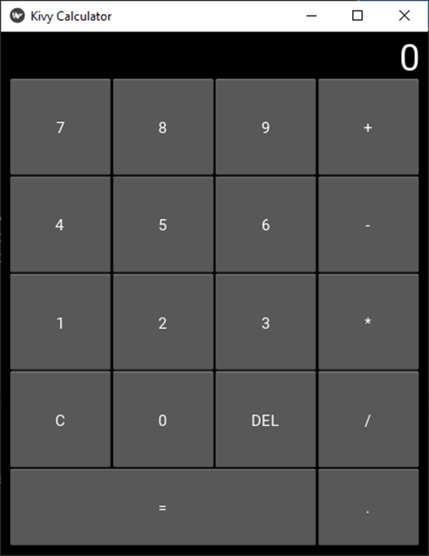
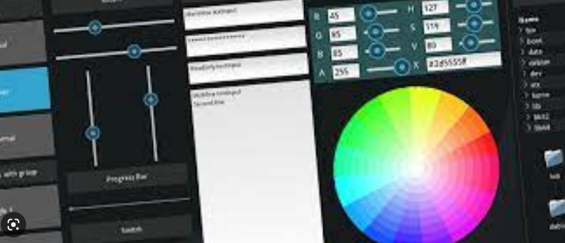
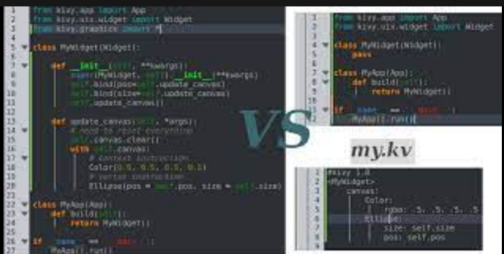
Что такое kivy?
Kivy — это бесплатная среда Python с открытым исходным кодом для разработки мобильных приложений и другого программного обеспечения с поддержкой мультитач с естественным пользовательским интерфейсом.
Он распространяется в соответствии с условиями лицензии MIT и может работать на Android, iOS, Linux, macOS и Windows.

